Slide 1

Použitie neurónovej siete Perceptron a Keras nad datasetom o počasí
MATÚŠ ŠTEFÁNIK

Slide 2
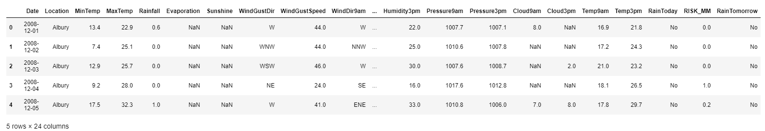
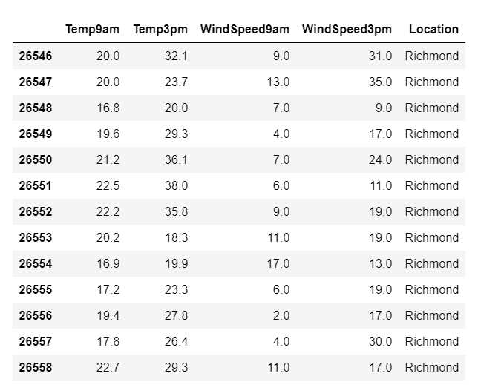
Pôvodný a očistený dataset
Pôvodný dataset obsahoval veľké množstvo údajov, ale v niektoré stĺpce obsahovali veľa neznámych hodnôt. Preto som bol nútený ich vynechať a vybrať iba potrebné stĺpce a aj v nich odstrániť riadky s neznámou hodnotou pre lepšiu presnosť neurónovej siete.

Slide 3





Očistenie dát
1
2
3
4
5
6
7

Slide 4
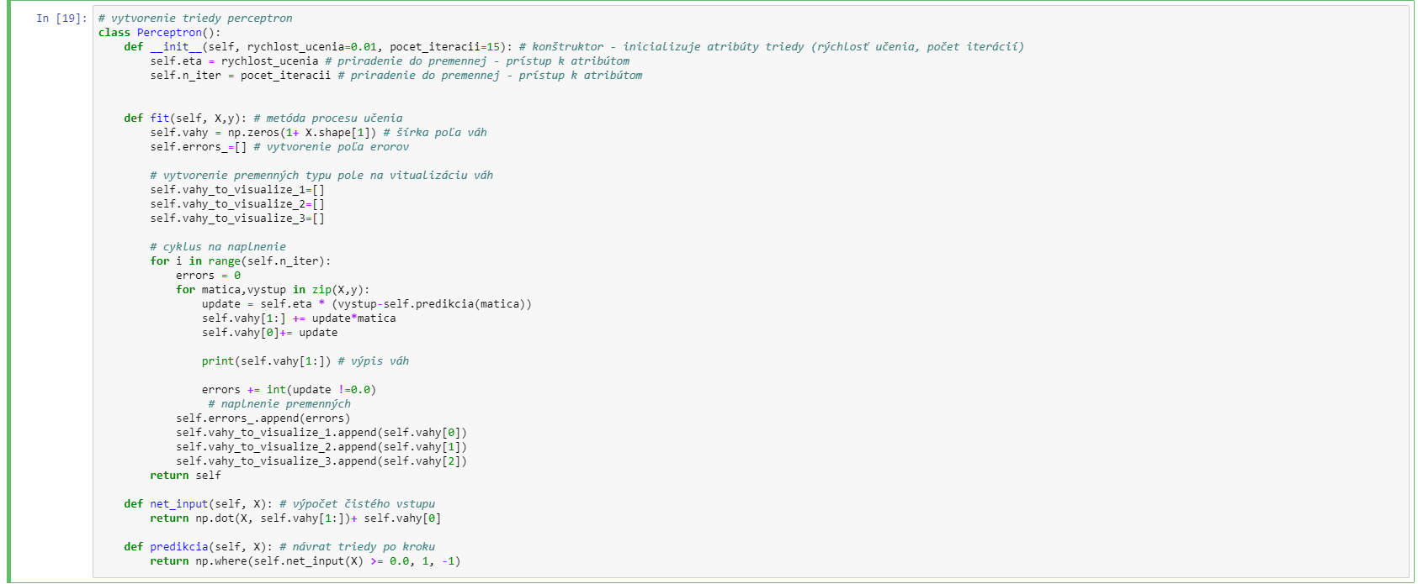
Perceptron

Slide 5
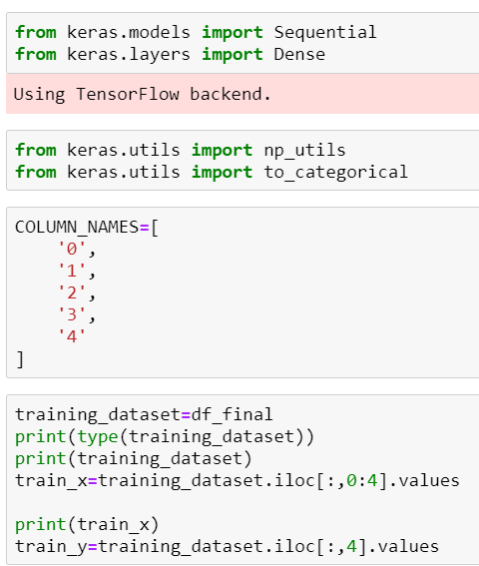
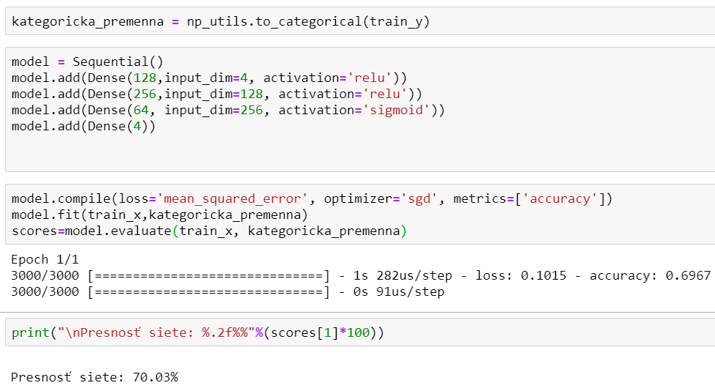
Keras

Slide 6
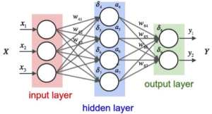
Neurónová sieť
vstupná vrstva (to sú neuróny, ktorú nesú pôvodné vstupné informácie – teplota a sila vetra z datasetu)
skrytá vrstva (kde sú neuróny, ktoré používajú dostupné vstupy pre vytvorenie čiastkových rozhodnutí)
výstupná vrstva (ktorá obsahuje už neuróny dávajúce finálne rozhodnutie)
Použité knižnice:
Numpy – načítanie dát, matematické funkcie
Pandas – analýza dát
Matplotlib – pre vyzualizáciu dát
Keras – implementácie rôznych modelov strojového učenia

Slide 7
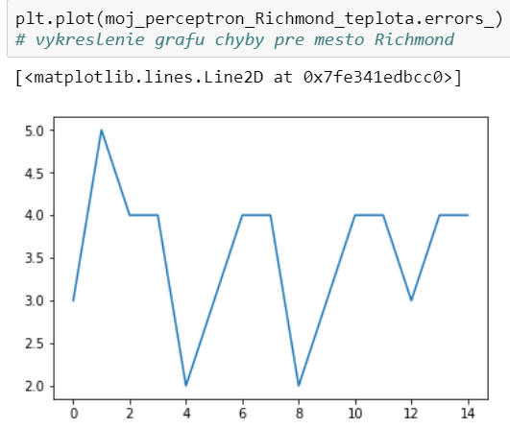
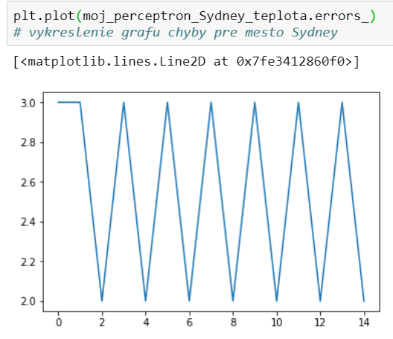
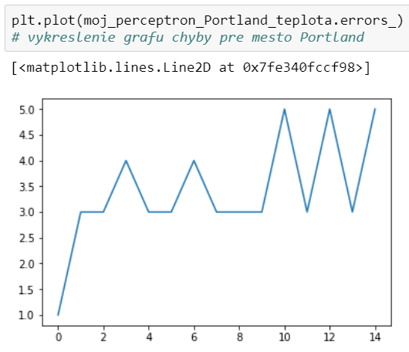
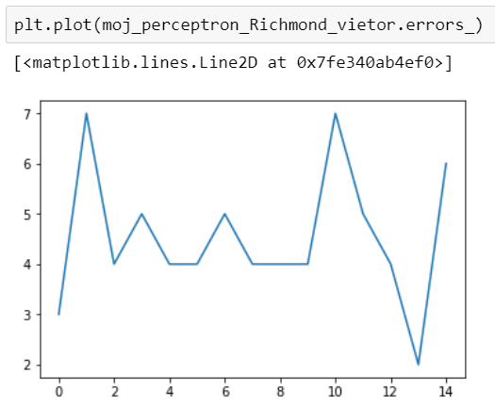
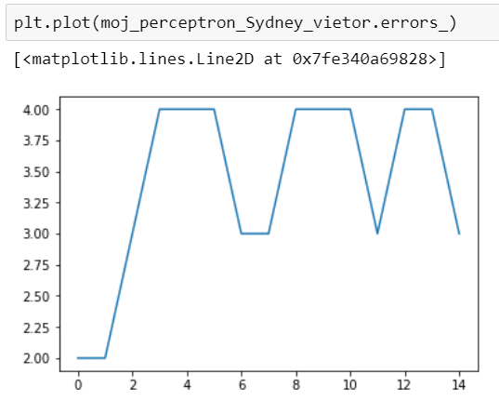
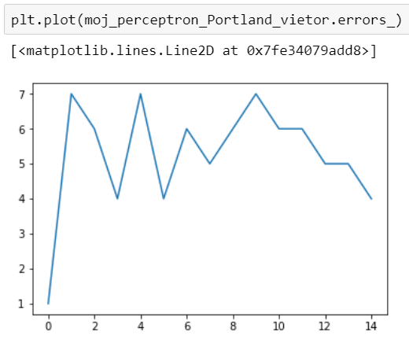
Vykreslenie chyby teploty a sily vetra pre jednotlivé mestá

Slide 8
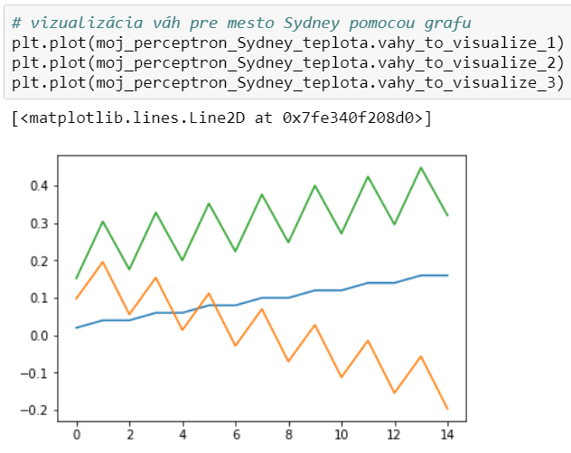
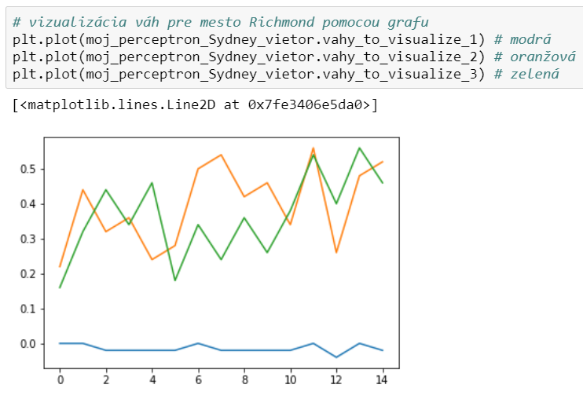
Vykreslenie váh teploty a sily vetra

Slide 9
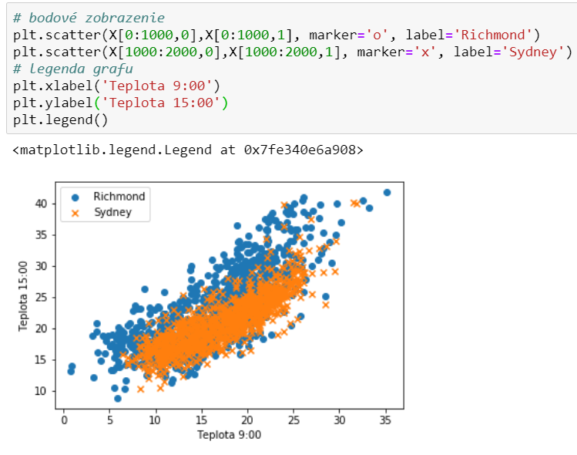
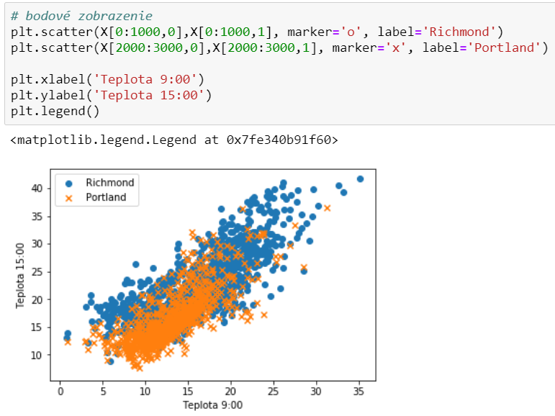
Bodový graf teplota

Slide 10
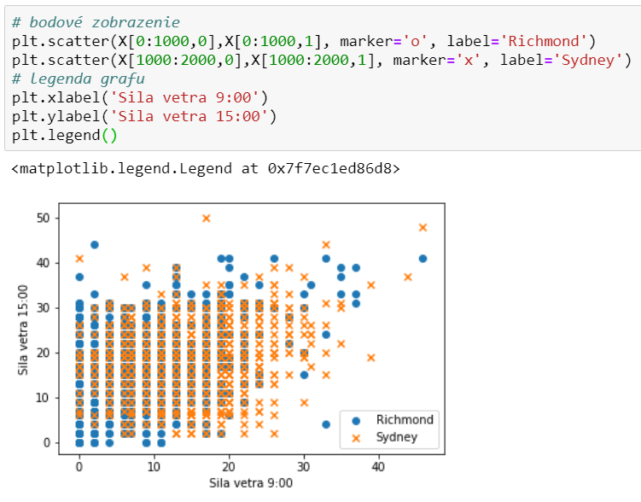
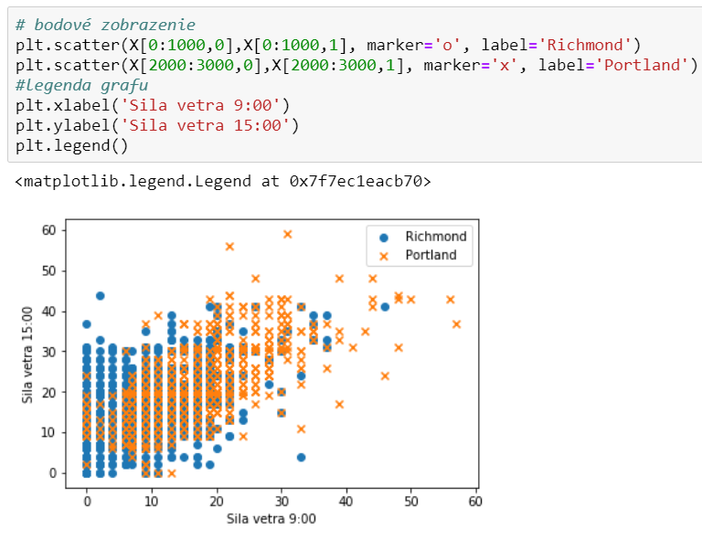
Bodový graf vietor

Slide 11
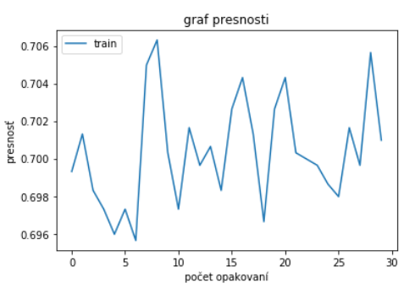
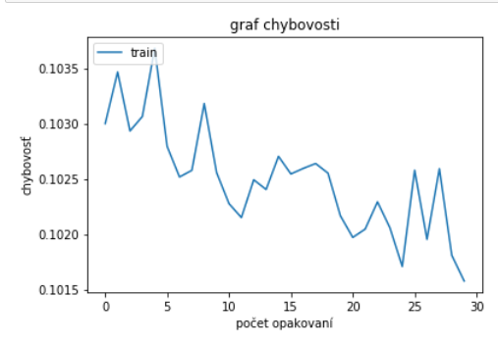
Graf presnosti a chybovosti

Slide 12
Aktivačná funkcia a presnosť
AKTIVAČNÁ FUNKCIA SA VYUŽÍVA PRI VÝSTUPE NEURÓNU A SLÚŽI PRE PRAHOVANIE VNÚTORNÉHO POTENCIÁLU. SPOČIATKU SA AKO AKTIVAČNÁ FUNKCIA VYUŽÍVALA OSTRÁ NELINEARITA, AVŠAK NAHRADILI JU SIGMOIDÁLNE FUNKCIE PRE ICH JEDNODUCHÚ DIFERENCOVATEĽNOSŤ. V NAŠOM PRÍPADE SME POUŽILI AKTIVAČNÚ FUNKCIU RELU A LOGISTICKÁ SIGMOIDA
V MOJEJ NS SME DOSAHOVALI PRESNOSŤ PRIBLIŽNE 70% ČO MOHLO NASTAŤ KVÔLI NEPRESNOSTIAM PRI MERANÍ A VÝKYVOM POČASIA.

Slide 13
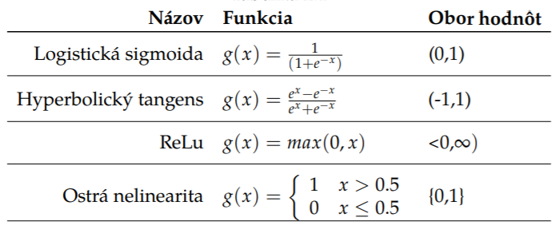
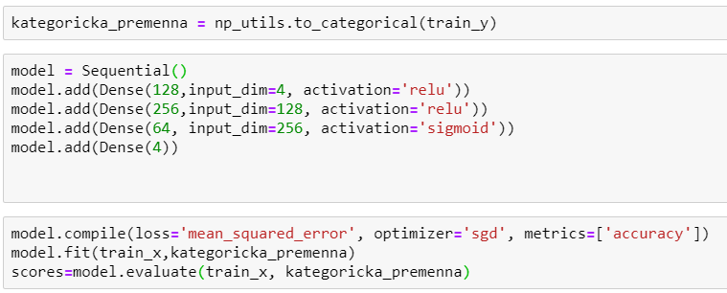
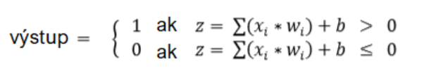
Matematický zápis použitých funkcií
Matematické zápisy aktivačných funkcií
Matematický zápis funkcie perceptronu

Slide 14
Zdroje
https://www.kaggle.com/jsphyg/weather-dataset-rattle-package
https://edu.ukf.sk/mod/resource/view.php?id=102648
https://mocnedata.sk/preco-neuron-siete-funguju/
https://is.muni.cz/th/r1pur/thesis.pdf
https://umelainteligencia.sk/uvod-do-neuronovych-sieti-2-cast/

Slide 15
Ďakujem za pozornosť

